Slide 1
第 2 章
模糊聚类分析

Slide 2
§2.1 模糊矩阵
定义1 设R = (r_{ij})_{m×n}，若0≤r_{ij}≤1，则称R为模糊矩阵. 当r_{ij}只取0或1时，称R为布尔(Boole)矩阵. 当模糊方阵R = (r_{ij})_{n×n}的对角线上的元素r_{ii}都为1时，称R为模糊自反矩阵.
定义2 设A=(a_{ij})_{m×n},B=(b_{ij})_{m×n}都是模糊矩阵，
相等：A = B ⇔ a_{ij} = b_{ij}；
包含：A≤B ⇔ a_{ij}≤b_{ij}；
并：A∪B = (a_{ij}∨b_{ij})_{m×n}；
交：A∩B = (a_{ij}∧b_{ij})_{m×n}；
余：A^{c} = (1- a_{ij})_{m×n}.

Slide 3
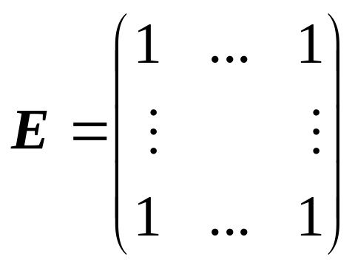
模糊矩阵的并、交、余运算性质
幂等律：A∪A = A，A∩A = A；
交换律：A∪B = B∪A，A∩B = B∩A；
结合律：(A∪B)∪C = A∪(B∪C),
(A∩B)∩C = A∩(B∩C)；
吸收律：A∪(A∩B) = A，A∩(A∪B) = A；
分配律：(A∪B)∩C = (A∩C )∪(B∩C)；
(A∩B)∪C = (A∪C )∩(B∪C)；
0-1律： A∪O = A，A∩O = O；
A∪E = E，A∩E = A；
还原律：(A^{c})^{c} = A；
对偶律： (A∪B)^{c} =A^{c}∩B^{c}, (A∩B)^{c} =A^{c}∪B^{c}.

Slide 4
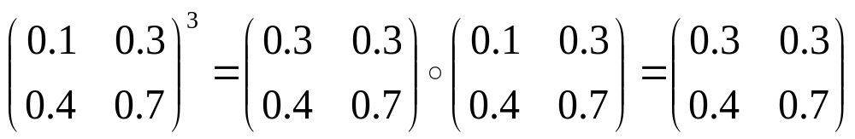
模糊矩阵的合成运算与模糊方阵的幂
设A = (a_{ik})_{m×s}，B = (b_{kj})_{s×n}，定义模糊矩阵A 与B 的合成为：
A ° B = (c_{ij})_{m×n}，
其中c_{ij} = ∨{(a_{ik}∧b_{kj}) | 1≤k≤s} .
模糊方阵的幂
定义：若A为 n 阶方阵，定义A² = A ° A，A³ = A² ° A，…，A^{k} = A^{k-1} ° A.

Slide 5
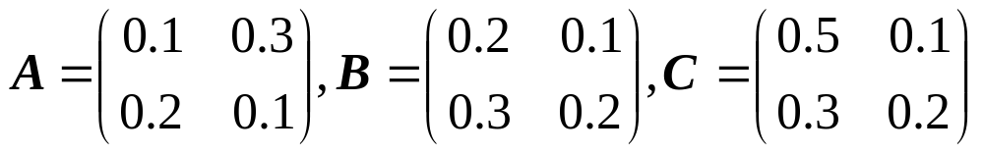
合成(° )运算的性质：
性质1：(A ° B) ° C = A ° (B ° C)；
性质2：A^{k} ° A^{l} = A^{k + l}，(A^{m})^{n} = A^{mn}；
性质3：A ° ( B∪C ) = ( A ° B )∪( A ° C )；
( B∪C ) ° A = ( B ° A )∪( C ° A )；
性质4：O °A = A °O = O，I °A=A °I =A；
性质5：A≤B，C≤D ⇒ A ° C ≤B ° D.
注：合成(° )运算关于(∩)的分配律不成立，即
( A∩B ) ° C ≠ ( A ° C )∩( B ° C )

Slide 6
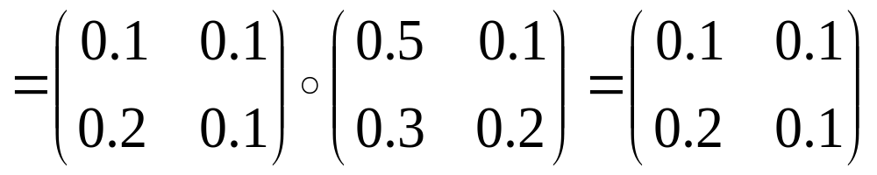
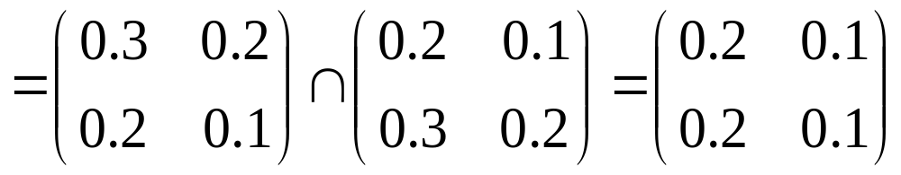
( A∩B ) °C
( A ° C )∩( B ° C )
( A∩B ) ° C ≠ ( A ° C )∩( B ° C )

Slide 7
模糊矩阵的转置
定义 设A = (a_{ij})_{m×n}, 称A^{T} = (a_{ij}^{T} )_{n×m}为A的转置矩阵，其中a_{ij}^{T} = a_{ji}.
转置运算的性质：
性质1：( A^{T} )^{T} = A；
性质2：( A∪B )^{T} = A^{T}∪B^{T}，
( A∩B )^{T} = A^{T}∩B^{T}；
性质3：( A ° B )^{T} = B^{T} ° A^{T}；( A^{n} )^{T} = ( A^{T} )^{n} ；
性质4：( A^{c} )^{T} = ( A^{T} )^{c} ；
性质5：A≤B ⇔ A^{T} ≤B^{T} .

Slide 8
证明性质3：( A ° B )^{T} = B^{T} ° A^{T}；( A^{n} )^{T} = ( A^{T} )^{n} .
证明：设A=(a_{ij})_{m×s}, B=(b_{ij})_{s×n}, A °B=C =(c_{ij})_{m×n},
记( A ° B )^{T} = (c_{ij}^{T} )_{n×m} , A^{T} = (a_{ij}^{T} )_{s×m} , B^{T} = (b_{ij}^{T} )_{n×s} ,
由转置的定义知,
c_{ij}^{T} = c_{ji} , a_{ij}^{T} = a_{ji} , b_{ij}^{T} = b_{ji} .
B^{T} ° A^{T}= [∨(b_{ik}^{T}∧a_{kj}^{T} )]_{n×m}
=[∨(b_{ki}∧a_{jk})]_{n×m}
=[∨(a_{jk}∧b_{ki})]_{n×m} = (c_{ji})_{n×m}
= (c_{ij}^{T} )_{n×m}= ( A ° B )^{T} .

Slide 9
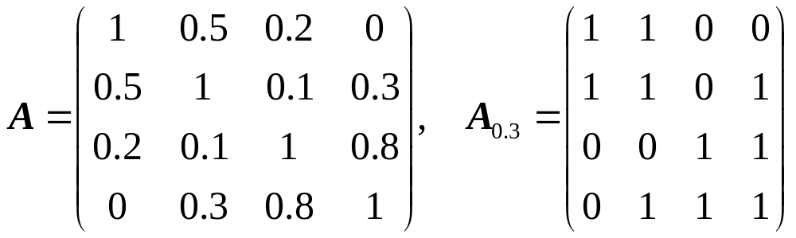
模糊矩阵的λ - 截矩阵
定义7 设A = (a_{ij})_{m×n},对任意的λ∈[0, 1]，称
A_{λ}= (a_{ij}^{(λ)})_{m×n},
为模糊矩阵A的λ - 截矩阵, 其中
当a_{ij}≥λ 时，a_{ij}^{(λ)} =1；当a_{ij}＜λ 时，a_{ij}^{(λ)} =0.
显然，A的λ - 截矩阵为布尔矩阵.

Slide 10
对任意的λ∈[0, 1]，有
性质1：A≤B ⇔ A_{λ} ≤B_{λ}；
性质2：(A∪B)_{λ} = A_{λ}∪B_{λ}，(A∩B)_{λ} = A_{λ}∩B_{λ}；
性质3：( A ° B )_{λ} = A_{λ} ° B_{λ}；
性质4：( A^{T} )_{λ} = ( A_{λ} )^{T}.
下面证明性质1： A≤B ⇒ A_{λ} ≤B_{λ} 和性质3.
性质1的证明： A≤B ⇒ a_{ij}≤b_{ij}；
当λ ≤a_{ij}≤b_{ij}时， a_{ij}^{(λ)} =b_{ij}^{(λ)} =1；
当a_{ij}＜λ ≤b_{ij}时， a_{ij}^{(λ)} =0, b_{ij}^{(λ)} =1；
当a_{ij}≤b_{ij}＜λ时， a_{ij}^{(λ)} = b_{ij}^{(λ)} =0；
综上所述a_{ij}^{(λ)}≤b_{ij}^{(λ)}时， 故A_{λ} ≤B_{λ} .

Slide 11
性质3的证明：
设A=(a_{ij})_{m×s}, B=(b_{ij})_{s×n}, A °B=C =(c_{ij})_{m×n},
c_{ij}^{(λ)} =1⇔ c_{ij}≥λ ⇔∨(a_{ik}∧b_{kj})≥λ
⇔∃k, (a_{ik}∧b_{kj})≥λ ⇔∃k, a_{ik} ≥λ , b_{kj}≥λ
⇔∃k, a_{ik}^{(λ)} =b_{kj}^{(λ)} =1 ⇔ ∨(a_{ik}^{(λ)}∧b_{kj}^{(λ)})=1
c_{ij}^{(λ)} =0⇔ c_{ij}＜λ ⇔∨(a_{ik}∧b_{kj})＜λ
⇔∀k, (a_{ik}∧b_{kj})＜λ ⇔∀k, a_{ik}＜λ 或 b_{kj}＜λ
⇔∀k, a_{ik}^{(λ)} =0或b_{kj}^{(λ)} =0 ⇔∨(a_{ik}^{(λ)}∧b_{kj}^{(λ)})=0
所以, c_{ij}^{(λ)} =∨(a_{ik}^{(λ)}∧b_{kj}^{(λ)}).
( A ° B )_{λ} = A_{λ} ° B_{λ} .

Slide 12
§2.2 模糊关系
与模糊子集是经典集合的推广一样，模糊关系是普通关系的推广.
设有论域X，Y，X × Y 的一个模糊子集 R 称为从 X 到 Y 的模糊关系.
模糊子集 R 的隶属函数为映射
R : X × Y →[0,1].
并称隶属度R (x , y ) 为 (x , y )关于模糊关系 R 的相关程度.
特别地，当 X =Y 时，称之为 X 上各元素之间的模糊关系.

Slide 13
模糊关系的运算
由于模糊关系 R就是X × Y 的一个模糊子集，因此模糊关系同样具有模糊子集的运算及性质.
设R，R₁，R₂均为从 X 到 Y 的模糊关系.
相等：R₁= R₂ ⇔ R₁(x, y) = R₂(x, y)；
包含： R₁⊆ R₂ ⇔ R₁(x, y)≤R₂(x, y)；
并： R₁∪R₂ 的隶属函数为
(R₁∪R₂ )(x, y) = R₁(x, y)∨R₂(x, y)；
交： R₁∩R₂ 的隶属函数为
(R₁∩R₂ )(x, y) = R₁(x, y)∧R₂(x, y)；
余：R^{c} 的隶属函数为R^{c} (x, y) = 1- R(x, y).

Slide 14
(R₁∪R₂ )(x, y)表示(x, y)对模糊关系“R₁或者R₂”的相关程度， (R₁∩R₂ )(x, y)表示(x, y)对模糊关系“R₁且R₂”的相关程度，R^{c} (x, y)表示(x, y)对模糊关系“非R”的相关程度.
模糊关系的矩阵表示
对于有限论域 X = {x₁, x₂, … , x_{m}}和Y = { y₁, y₂, … , y_{n}}，则X 到Y 模糊关系R可用m×n 阶模糊矩阵表示，即
R = (r_{ij})_{m×n}，
其中r_{ij} = R (x_{i} , y_{j} )∈[0, 1]表示(x_{i} , y_{j} )关于模糊关系R 的相关程度.
又若R为布尔矩阵时,则关系R为普通关系,即x_{i} 与 y_{j} 之间要么有关系(r_{ij} = 1),要么没有关系( r_{ij} = 0 ).

Slide 15
例 设身高论域X ={140, 150, 160, 170, 180} (单位：cm), 体重论域Y ={40, 50, 60, 70, 80}(单位：kg),下表给出了身高与体重的模糊关系.
 | 40 | 50 | 60 | 70 | 80
140 | 1 | 0.8 | 0.2 | 0.1 | 0
150 | 0.8 | 1 | 0.8 | 0.2 | 0.1
160 | 0.2 | 0.8 | 1 | 0.8 | 0.2
170 | 0.1 | 0.2 | 0.8 | 1 | 0.8
180 | 0 | 0.1 | 0.2 | 0.8 | 1

Slide 16
模糊关系的合成
设 R₁ 是 X 到 Y 的关系, R₂ 是 Y 到 Z 的关系, 则R₁与 R₂的合成 R₁ ° R₂是 X 到 Z 上的一个关系.
(R₁°R₂) (x, z) = ∨{[R₁ (x, y)∧R₂ (y, z)]| y∈Y }
当论域为有限时，模糊关系的合成化为模糊矩阵的合成.
设X = {x₁, x₂, …, x_{m}}, Y = { y₁ , y₂ , … , y_{s}}, Z= {z₁, z₂, … , z_{n}}，且X 到Y 的模糊关系R₁ = (a_{ik})_{m×s}，Y 到Z 的模糊关系R₂ = (b_{kj})_{s×n}，则X 到Z 的模糊关系可表示为模糊矩阵的合成：
R₁ ° R₂ = (c_{ij})_{m×n}，
其中c_{ij} = ∨{(a_{ik}∧b_{kj}) | 1≤k≤s}.

Slide 17
模糊关系合成运算的性质
性质1：(A ° B) ° C = A ° (B ° C)；
性质2：A ° ( B∪C ) = ( A ° B )∪( A ° C )；
( B∪C ) ° A = ( B ° A )∪( C ° A )；
性质3：( A ° B )^{T} = B^{T} ° A^{T}；
性质4：A ⊆ B，C ⊆ D ⇒ A ° C ⊆ B ° D.
注：(1) 合成(° )运算关于(∩)的分配律不成立,即
( A∩B ) ° C ≠ ( A ° C )∩( B ° C )
(2) 这些性质在有限论域情况下,就是模糊矩阵合成运算的性质.

Slide 18
§2.3 模糊等价矩阵
模糊等价关系
若模糊关系R是X上各元素之间的模糊关系，且满足：
(1)自反性：R(x, x) =1；
(2)对称性：R(x, y) =R(y, x)；
(3)传递性：R²⊆R,
则称模糊关系R是X上的一个模糊等价关系.
I ≤R (⇔ r_{ii} =1 )
R^{T}=R(⇔ r_{ij}= r_{ji})
R²≤R.
当论域X = {x₁, x₂, …, x_{n}}为有限时, X 上的一个模糊等价关系R就是模糊等价矩阵, 即R满足：
R²≤R (⇔ ∨{(r_{ik}∧r_{kj}) | 1≤k≤n} ≤ r_{ij}) .

Slide 19
模糊等价矩阵的基本定理
定理1 若R具有自反性(I≤R)和传递性(R²≤R), 则 R² = R.
定理2 若R是模糊等价矩阵,则对任意λ∈[0, 1]，R_{λ}是等价的Boole矩阵.
∀λ∈[0,1]，A≤B⇔A_{λ}≤B_{λ}；
(A°B)_{λ}=A_{λ}°B_{λ}；( A^{T} )_{λ} = ( A_{λ})^{T}
证明如下：
(1)自反性：I≤R⇒∀λ∈[0,1]，I_{λ}≤R_{λ}
⇒∀ λ ∈[0,1]，I ≤R_{λ}，即R_{λ}具有自反性；
(2)对称性：R^{T} = R ⇒(R^{T})_{λ} = R_{λ}
⇒ (R_{λ})^{T} = R_{λ}，即R_{λ}具有对称性；
(3)传递性：R²≤R⇒(R_{λ})²≤R_{λ}，即R_{λ}具有传递性.

Slide 20
定理3 若R是模糊等价矩阵,则对任意的0≤λ＜μ≤1, R_{μ} 所决定的分类中的每一个类是R_{λ}决定的分类中的某个类的子类.
证明：对于论域 X = {x₁, x₂, …, x_{n}}，若 x_{i} , x_{j} 按R_{μ}分在一类，则有
r_{ij}^{(μ)} = 1 ⇔ r_{ij}≥μ ⇒ r_{ij}≥ λ ⇔ r_{ij}^{(λ)} =1，
即若 x_{i} , x_{j} 按R_{λ}也分在一类.
所以，R_{μ} 所决定的分类中的每一个类是R_{λ} 决定的分类中的某个类的子类.

Slide 21
模糊相似关系
若模糊关系 R 是 X 上各元素之间的模糊关系，且满足：
(1) 自反性：R( x , x ) = 1；
(2) 对称性：R( x , y ) = R( y , x ) ；
则称模糊关系 R 是 X 上的一个模糊相似关系.
当论域X = {x₁, x₂, …, x_{n}}为有限时，X 上的一个模糊相似关系 R 就是模糊相似矩阵，即R满足：
(1) 自反性：I ≤R (⇔ r_{ii} =1 )；
(2) 对称性：R^{T} = R (⇔ r_{ij} = r_{ji} ).

Slide 22
模糊相似矩阵的性质
定理1 若R 是模糊相似矩阵，则对任意的自然数 k，R^{k} 也是模糊相似矩阵.
定理2 若R 是n阶模糊相似矩阵，则存在一个最小自然数 k (k≤n )，对于一切大于k 的自然数 l，恒有R^{l} = R^{k}，即R^{k} 是模糊等价矩阵(R^{2k} = R^{k} ). 此时称R^{k}为R的传递闭包，记作 t ( R ) = R^{k} .
上述定理表明，任一个模糊相似矩阵可诱导出一个模糊等价矩阵.
平方法求传递闭包 t (R)：
R→R²→R⁴→R⁸→R¹⁶→…

Slide 23
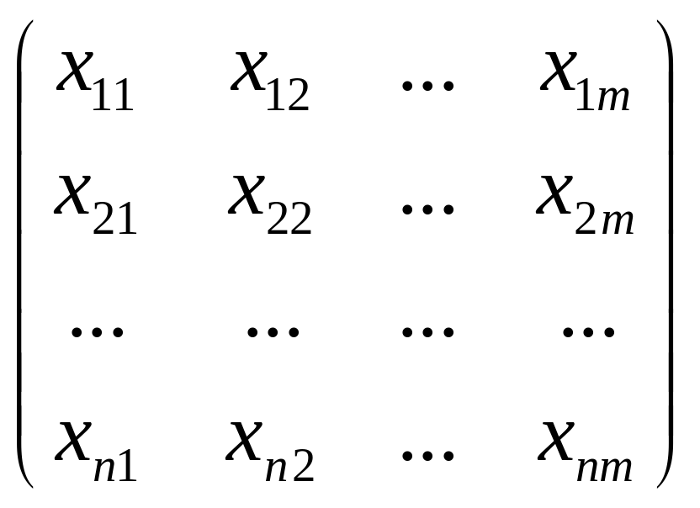
§2.4 模糊聚类分析
数据标准化
设论域X = {x₁, x₂, …, x_{n}}为被分类对象,每个对象又由m个指标表示其形状:
x_{i} = { x_{i1}, x_{i2}, …, x_{im}}, i = 1, 2, …, n
于是,得到原始数据矩阵为

Slide 24
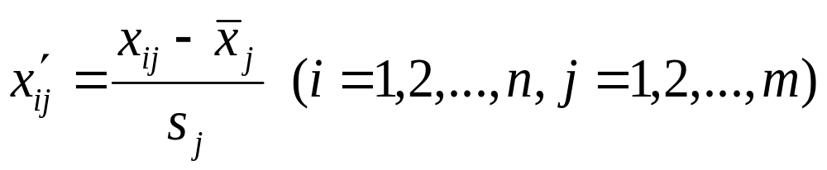
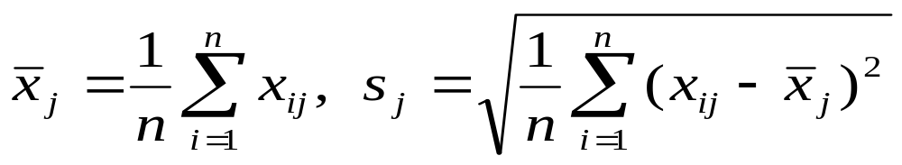
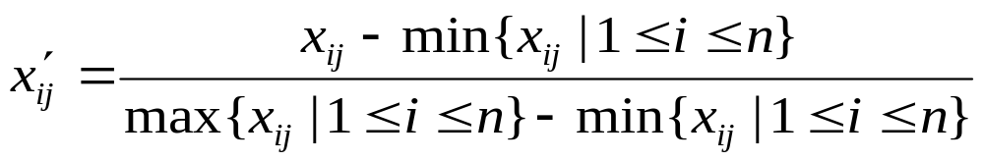
平移 • 标准差变换
其中
平移 • 极差变换

Slide 25
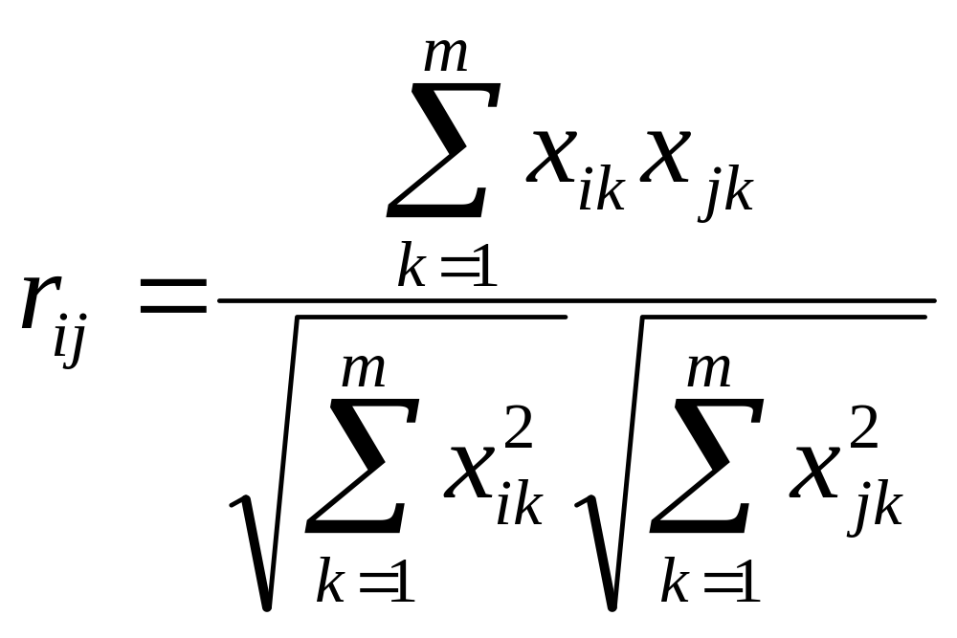
模糊相似矩阵建立方法
相似系数法 ----夹角余弦法

Slide 26
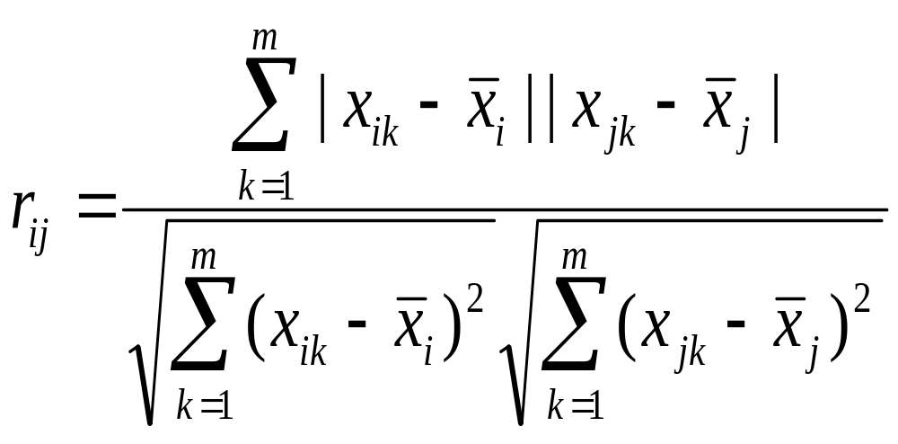
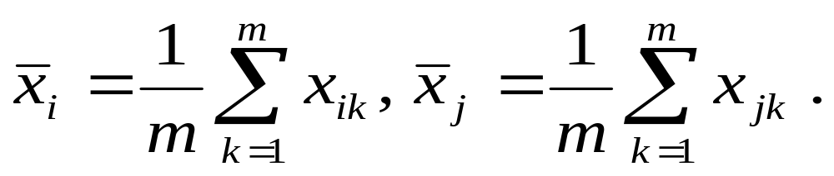
相似系数法 ----相关系数法
其中

Slide 27
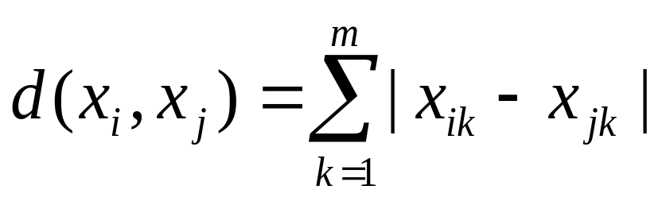
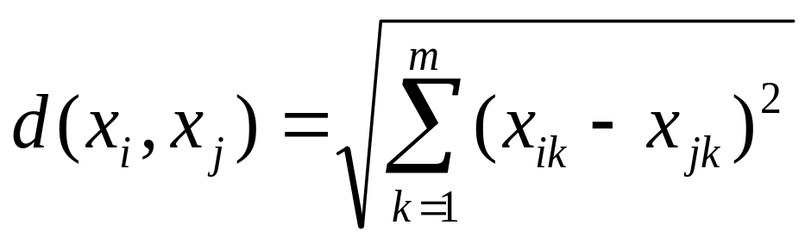
距离法
r_{ij} = 1 – c d (x_{i}, x_{j} )
其中c为适当选取的参数.
海明距离
欧氏距离
切比雪夫距离
d (x_{i}, x_{j} ) = ∨{ | x_{ik}- x_{jk} | , 1≤k≤m}

Slide 28
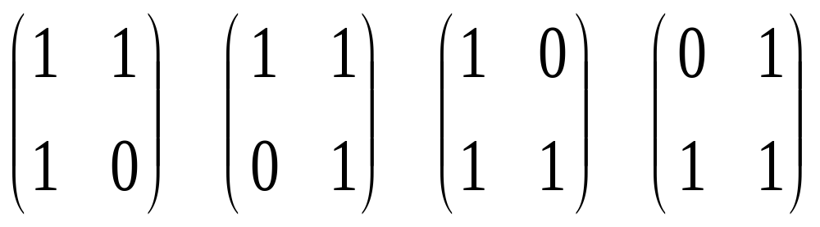
Boole矩阵法：
定理：设 R 是论域 X = {x₁, x₂, …, x_{n}}上的一个相似的 Boole 矩阵，则 R 具有传递性 (当R是等价Boole矩阵时) ⇔ 矩阵 R 在任一排列下的矩阵都没有形如
的特殊子矩阵.

Slide 29
Boole矩阵法的步骤如下：
(1)求模糊相似矩阵的λ -截矩阵R_{λ} ；
(2) 若R_{λ}在某一排列下的矩阵有形如
的特殊子矩阵,则将R_{λ} 中上述特殊形式子矩阵的0改为1，直到在任一排列下R_{λ}中不再产生上述特殊形式子矩阵为止.

Slide 30
最佳分类的确定
在模糊聚类分析中，对于各个不同的λ∈[0,1]，可得到不同的分类，从而形成一种动态聚类图，这对全面了解样本分类情况是比较形象和直观的.
但在许多实际问题中，需要给出样本的一个具体分类，这就提出了如何确定最佳分类的问题.

Slide 31
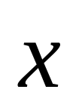
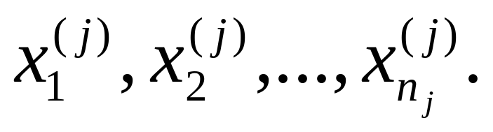
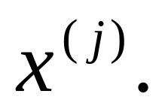
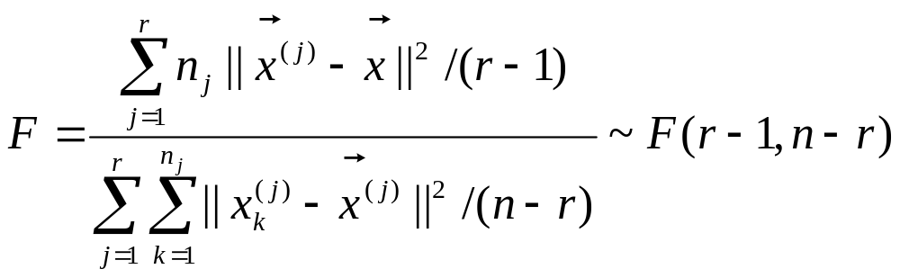
设X = (x_{ij})_{n×m}为n个元素m个指标的原始数据矩阵. 为总体样本的中心向量.
对应于λ 值的分类数为r，第 j 类的样本数为n_{j}，第 j 类的样本标记为
第 j 类样本的中心向量为
作F- 统计量：

Slide 32
如果满足不等式F＞F_{α} ( r -1, n -r )的F值不止一个，则可根据实际情况选择一个满意的分类，或者进一步考查差 ( F - F_{α} )/F_{α} 的大小，从较大者中找一个满意的F值即可.
实际上，最佳分类的确定方法与聚类方法无关，但是选择较好的聚类方法，可以较快地找到比较满意的分类.

